Slide 1


TRƯỜNG TIỂU HỌC NAM HẢI
Môn: Hoạt động trải nghiệm
Lớp 1
Giáo viên: Trần Thị Thu Hường

Slide 2


Slide 3
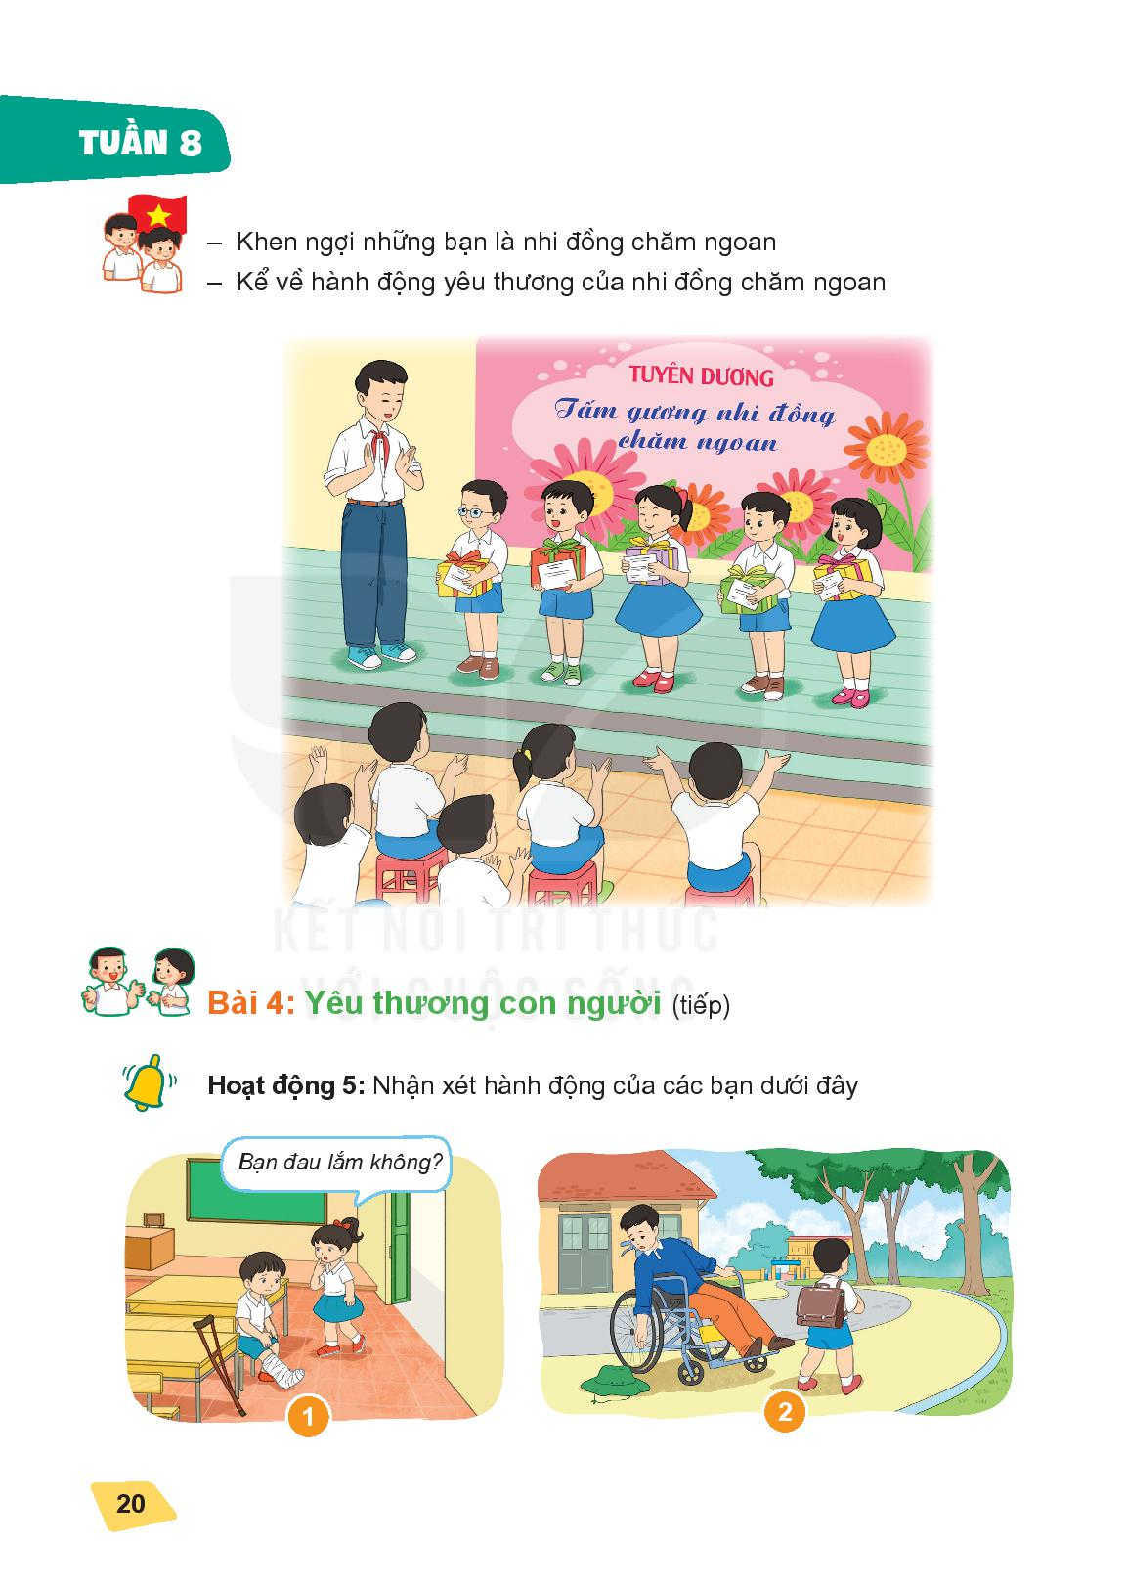

Slide 4
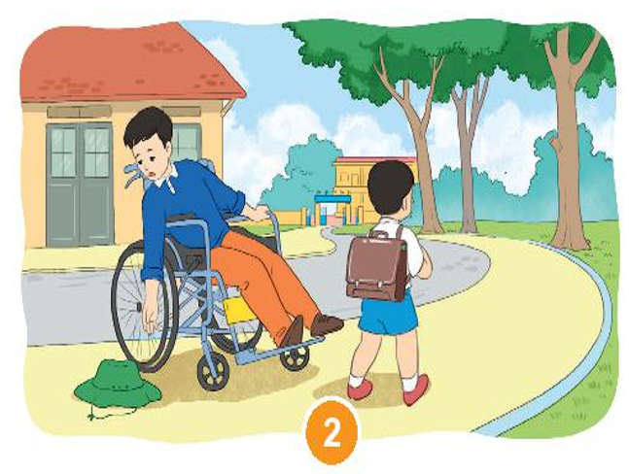
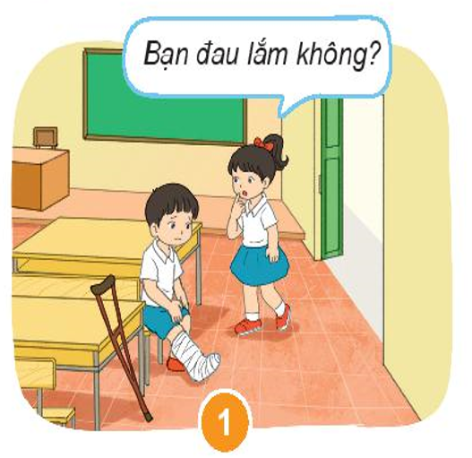

Slide 5
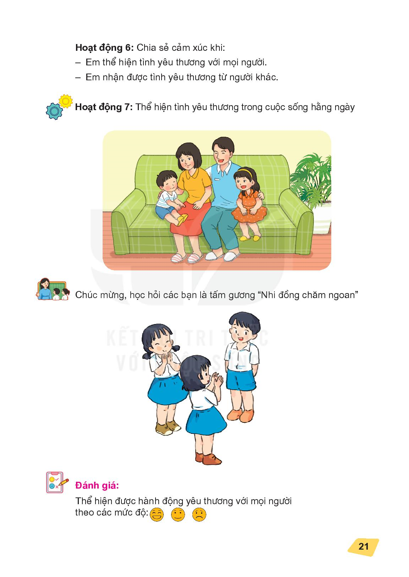

Slide 6
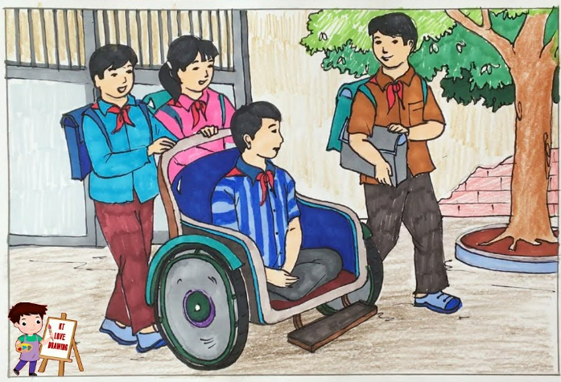
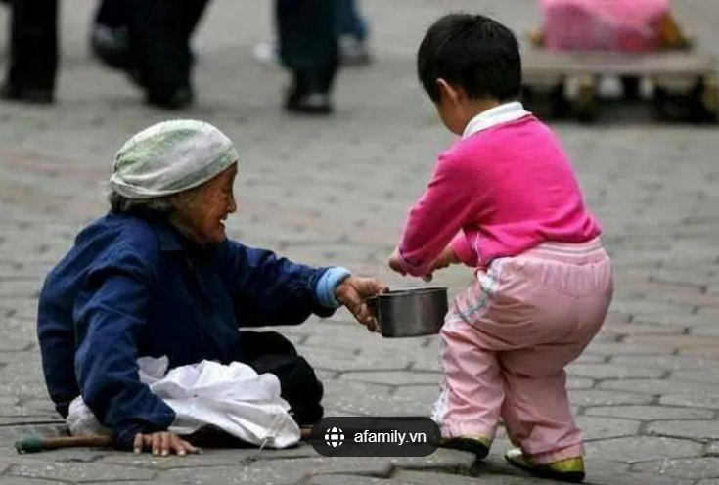
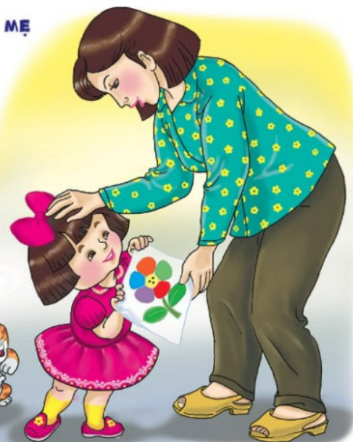
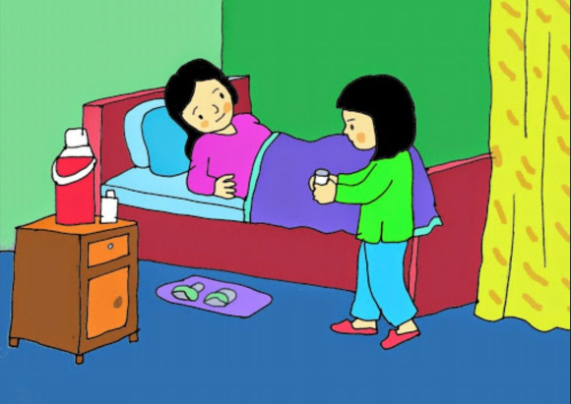

Slide 7
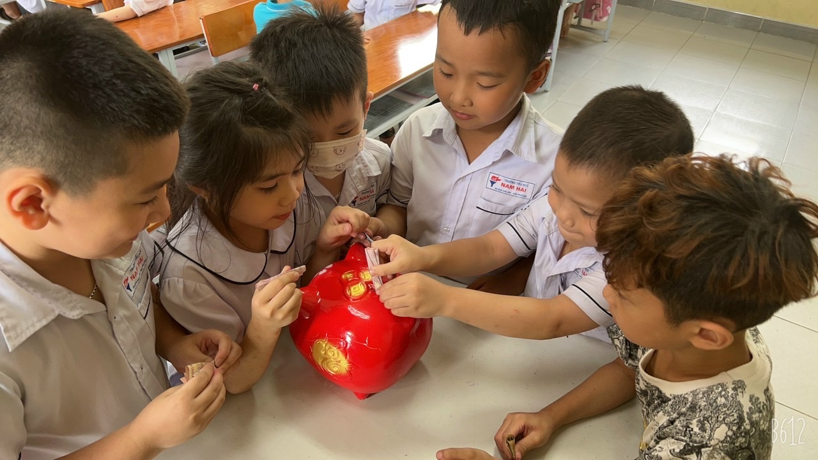
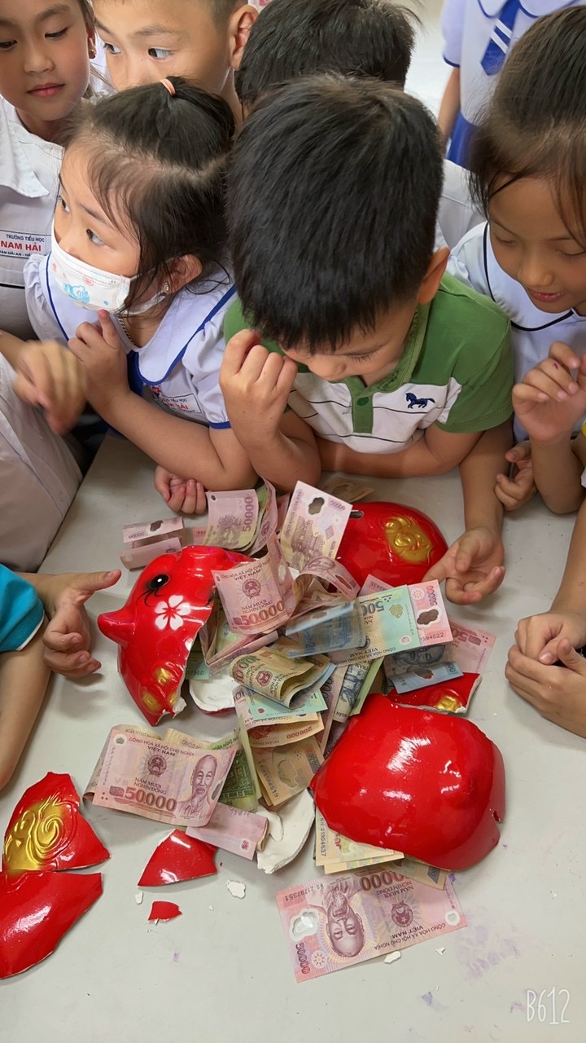

Slide 8







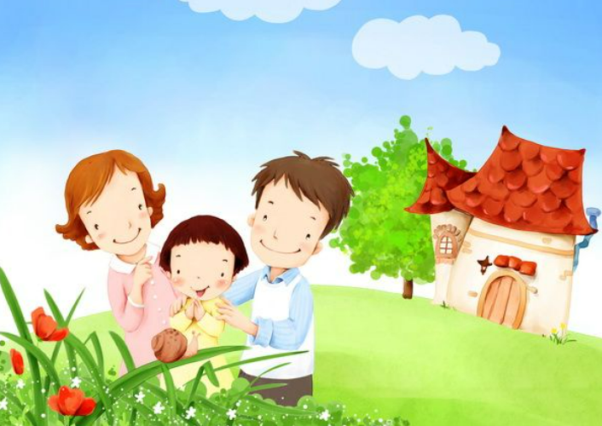













Slide 9

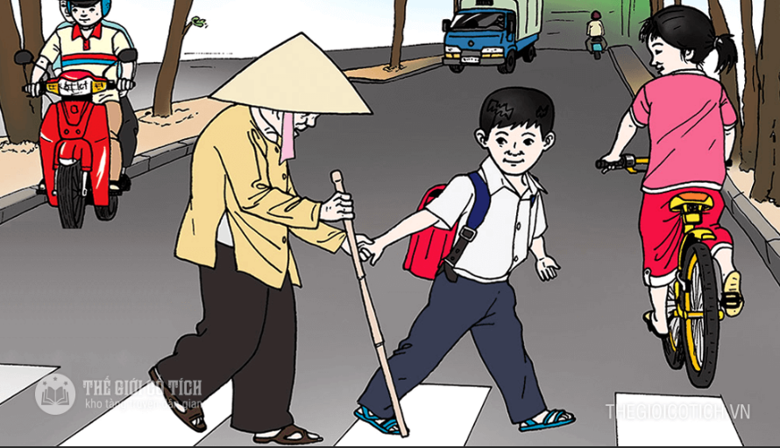
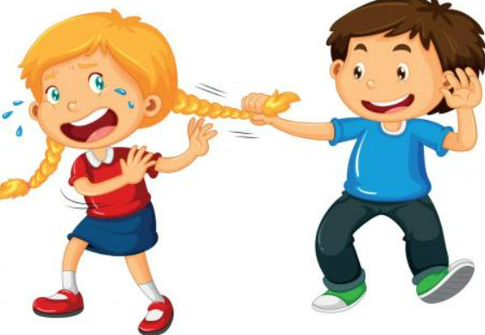

Hành động nào thể hiện tình yêu thương?
A
A
B
Đáp án A

Slide 10
Hãy kể 1 hành động mà em đã làm để thể hiện tình yêu thương?
Đáp án: ……..

Slide 11
Chúc mừng em đã quay vào ô may mắn
Cả lớp hãy cùng vỗ tay chúc mừng bạn

Slide 12
Khi mẹ nhờ trông em, em sẽ làm gì?
Em không đồng ý, muôn đi chơi với bạn.
Vui vẻ nhận lời chơi với em
Vui vẻ nhận lời chơi với em

Slide 13
Nếu hôm nay là sinh nhật của cô, em sẽ làm gì?

Slide 14
Em hãy thể hiện sự quan tâm với bạn khi bạn được cô khen ?

Slide 16

Dặn dò

